Slide 1
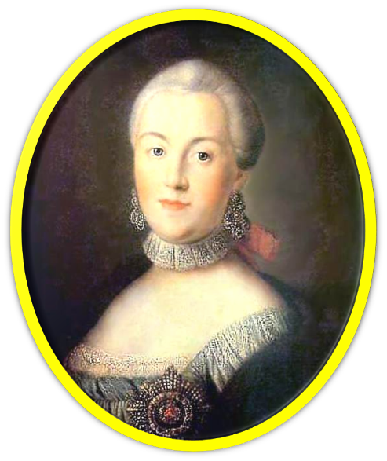

Slide 2
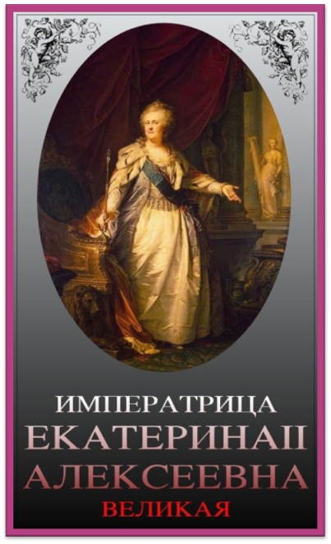
«Матушка –государыня» - так
ласково и вместе с тем почтительно называли императрицу Екатерину II, которая больше 30 лет
(с 1762-1796 г.) правила Россией.

Slide 3
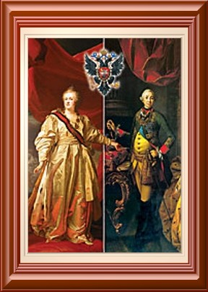
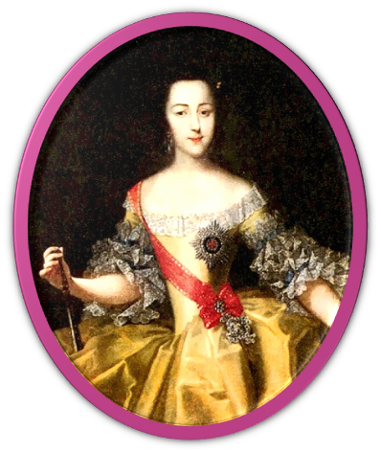
Она была немецкой принцессой и приехала в Россию из Германии пятнадцатилетней девочкой, чтобы стать женой будущего императора Петра III ( внука Петра I).
Екатерина II в молодости.

Slide 4
Приняв православие, Софья Фредерика нарекается Екатериной Алексеевной. 5 января 1762 после смерти императрицы Елизаветы Петровны на престол вступил
Пётр III. Однако правление его было недолгим. Он был убит недовольными офицерами , и императрицей стала его супруга Екатерина..

Slide 5
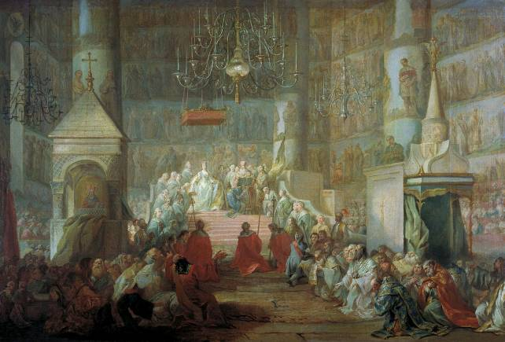
9 июля 1762 года в результате государственного переворота, Екатерина была провозглашена императрицей. Коронация состоялась 13 сентября в Москве.
Художник: Стефано Торелли « Коронование Екатерины II».

Slide 6
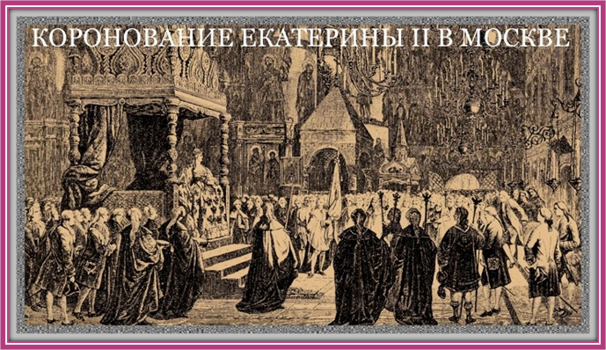
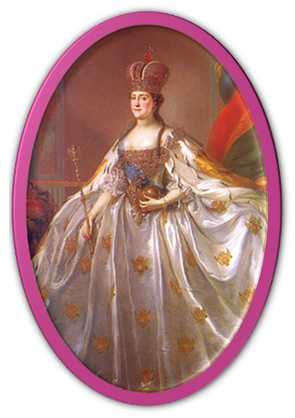
О своём стремлении к власти Екатерина писала: «Я желаю только добра стране, куда Бог меня привёл; слава страны составляет мою собственную».

Slide 7
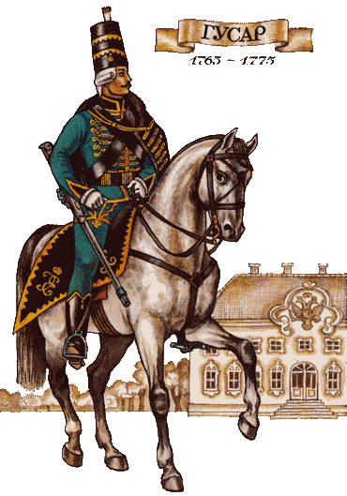
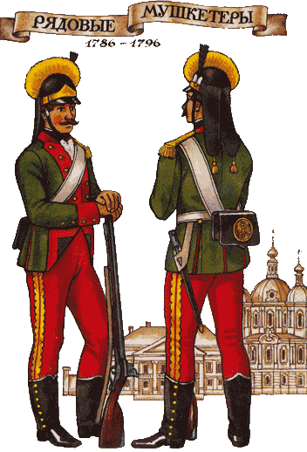
Она пришла к власти при поддержке дворян. Особенно любили
и уважали её в русской армии.

Slide 8
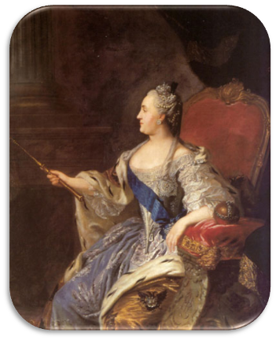
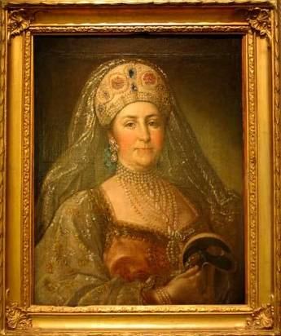
Екатерина не только успешно освоила русский язык, но и
добросовестно изучила историю страны. Она знала и прилежно
соблюдала старинные русские обычаи.
Екатерина II в русском костюме. Холст, масло. Неизвестный художник.
Художник: Рокотов. Портрет
императрицы Екатерины II.

Slide 9
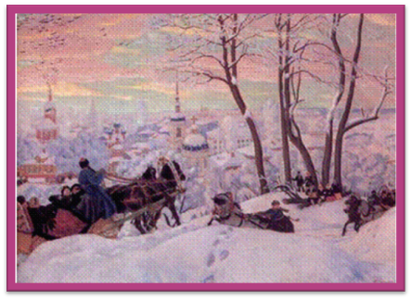
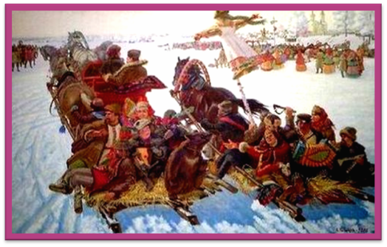
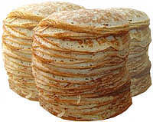
Она ходила пешком в Троицкую лавру. Веселилась в праздники:
пела русские песни, на масленицу каталась на санях с крутых гор,
с удовольствием ела блины, водила хороводы, играла в жмурки.
Художник: Б.Кустодиев
«Масленица».

Slide 10
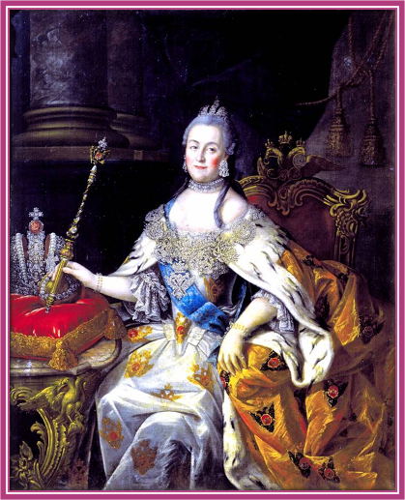
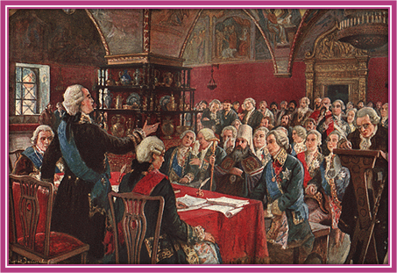
Умная, хитрая, расчётливая, новая государыня прилагала все
силы, чтобы укрепить свою власть. Она хорошо знала, кому
можно и кому нельзя доверять. Она умела нравиться и умела
приближать к себе самых лучших и талантливых людей.
И.П. Аргунов «Екатерина II».

Slide 11
Сразу по восшествии на российский престол Екатерина вступила в переписку с виднейшими мыслителями Франции — Вольтером, Д. Аламбером, Дидро. Двум последним предложила завершить издание «Энциклопедии» в России.

Slide 12
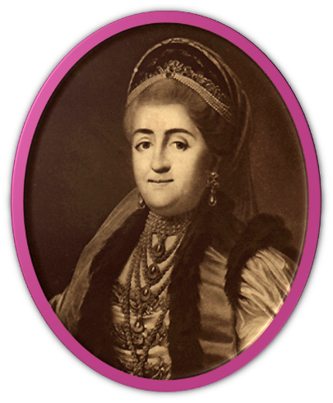
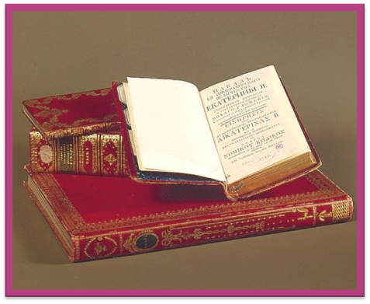
Екатерина не ведала усталости. Вся её жизнь прошла в
окружении книг. Но императрица ещё и сама много писала.
Собрание её сочинений составило 12 больших томов. Это и
сказки для детей, и воспоминания, и записки о русской истории,
и размышления о том, как сделать Россию ещё богаче и красивее.

Slide 13
За годы царствования Екатерины II, империя значительно
расширилась. В результате войн с Турцией, Россия отвоевала
Крым и северные берега Чёрного моря. Отошли к России и те
земли Киевской Руси, которые были захвачены её западными
соседями после монголо-татарского нашествия.

Slide 14
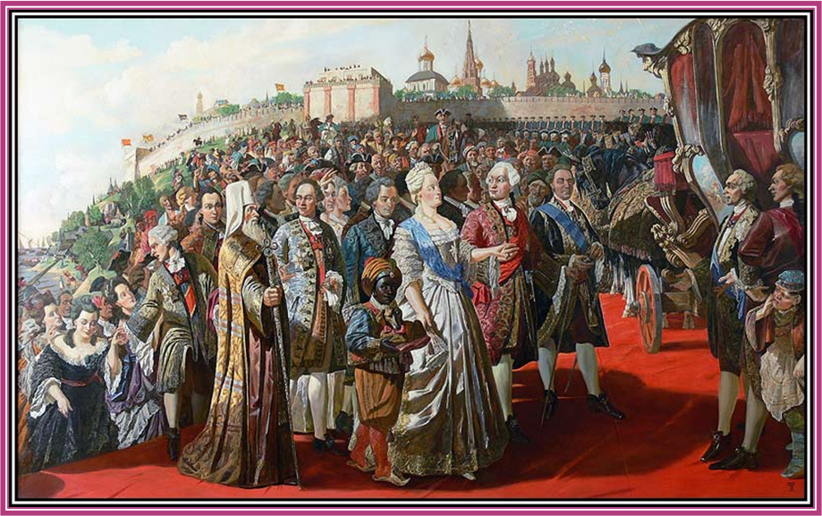
Художник: Ильяс Файзуллин «Визит Екатерины II в Казань».

Slide 15
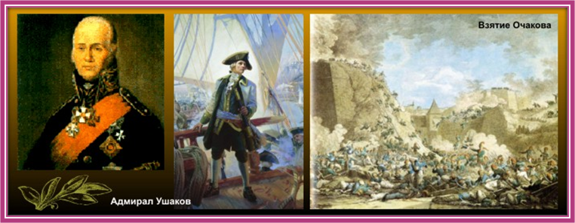
Русский торговый флот получил право свободного прохода через Босфор и Дарданеллы, что имело огромное значение для торговли России.

Slide 16
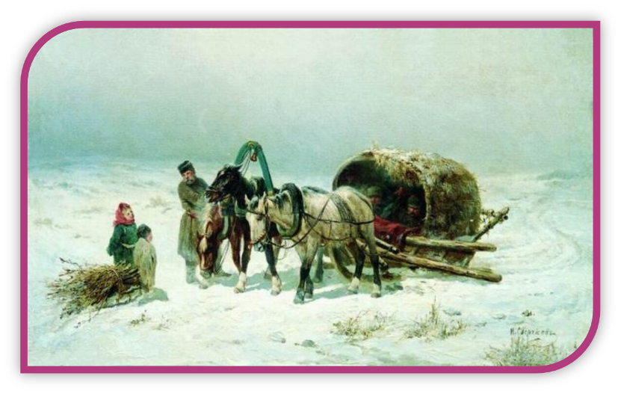
Помещики не могли нарадоваться на царицу. Она заботилась
о них, оберегала их интересы, раздавала им земли и крестьян.
А вот многим крестьянам в годы её правления жилось нелегко.
Художников: Сверчков Н.Е. «Откуда дровишки?»

Slide 17
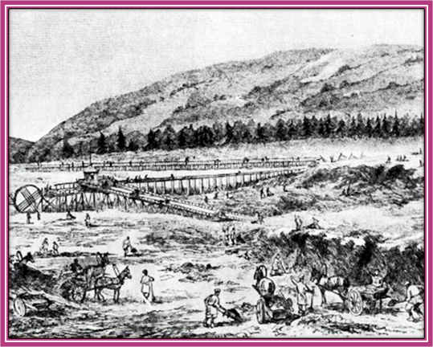
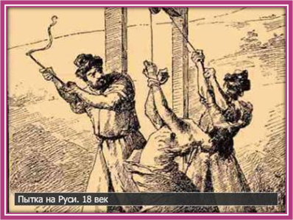
Крестьяне были крепостными. Они не могли уйти от своих
помещиков и обязаны были на них работать. Постепенно власть
над крепостными усиливалась. Екатерина II разрешила
помещикам в наказание отправлять крестьян на каторгу ( на тяжёлые принудительные работы).

Slide 18
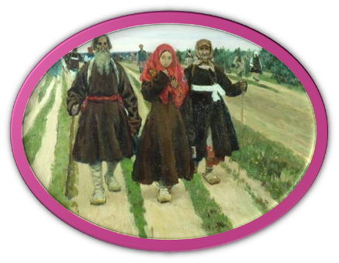
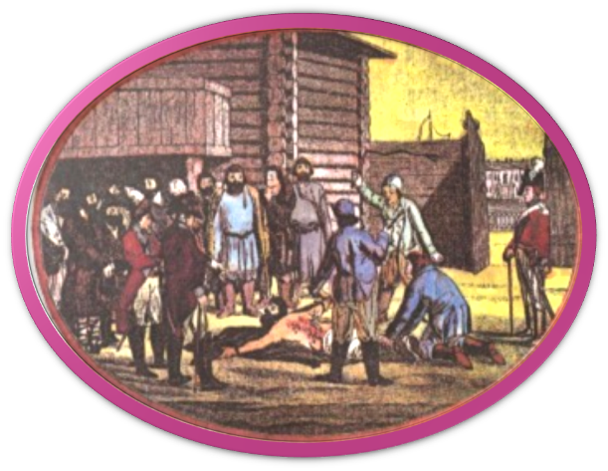
Некоторые помещики приказывали за малейшую провинность
избивать крестьян кнутом, заковывать в цепи, не давать есть.
А жаловаться на помещиков императрица крестьянам запрещала.

Slide 19
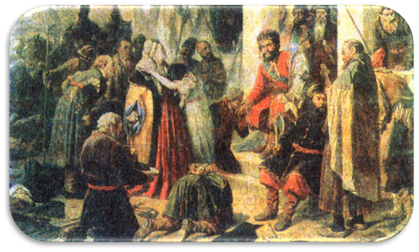
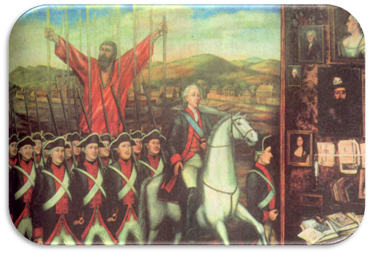
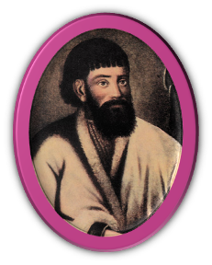
Недовольные своей жизнью крестьяне иногда убивали жестоких и строгих помещиков, поджигали их усадьбы, убегали от них. В начале царствования Екатерины II произошло крупное
народное восстание во главе с донским казаком Емельяном Пугачёвым. Оно было жестоко подавлено войсками.

Slide 20
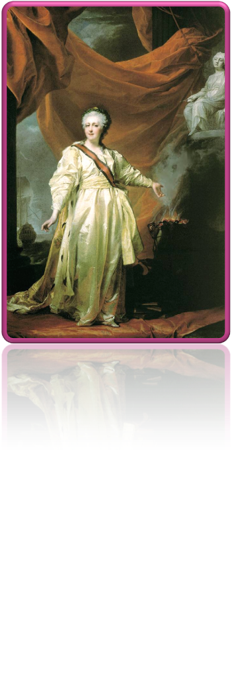
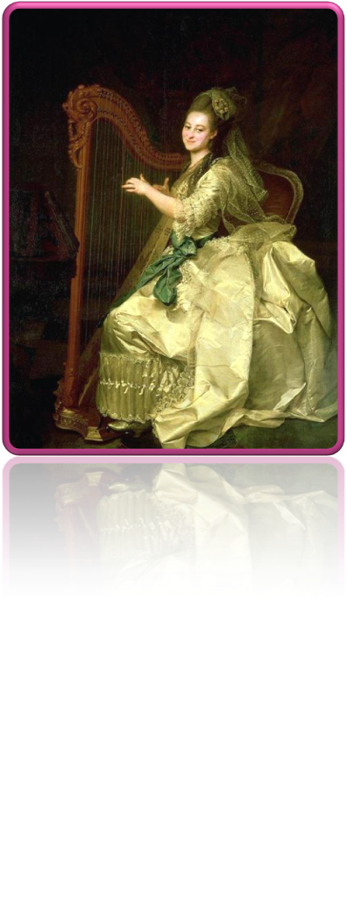
Постепенно в России восстанавливалась мирная жизнь.
Строились новые города и деревни, расширялись старые.
Быстро росло число жителей в них. Екатерина II много
сделала для блага и процветания России.

Slide 21
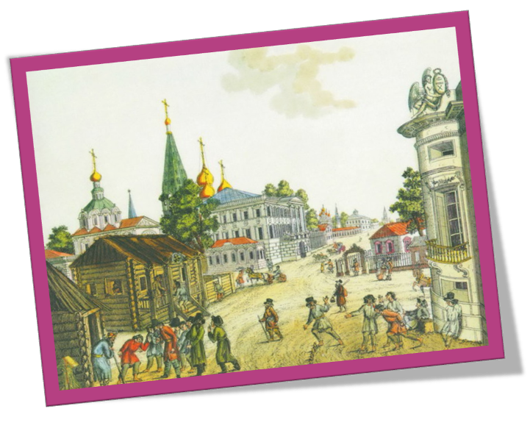
Если раньше только в Петербурге были прямые и широкие улицы,
то теперь они появились и в Москве. На месте прежних деревянных
домов выросли каменные здания.
Художник: Ф. Дюрфельдт. «Русские народные игры на улице».

Slide 22
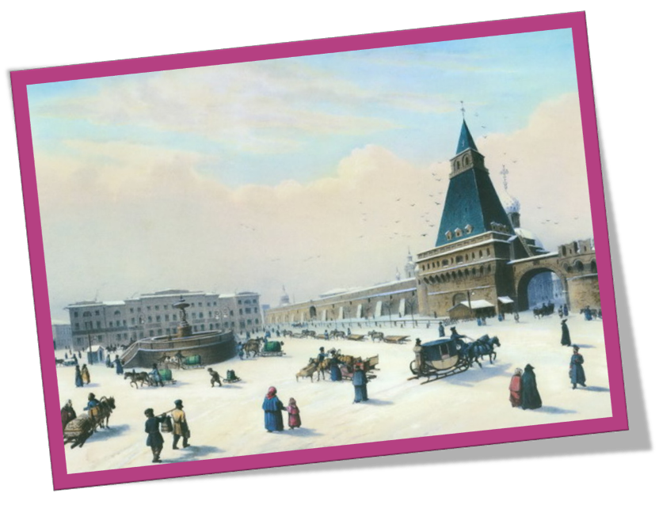
Художник: Л. Бишебуа, П. Руссель «Вид Лубянской площади».

Slide 23
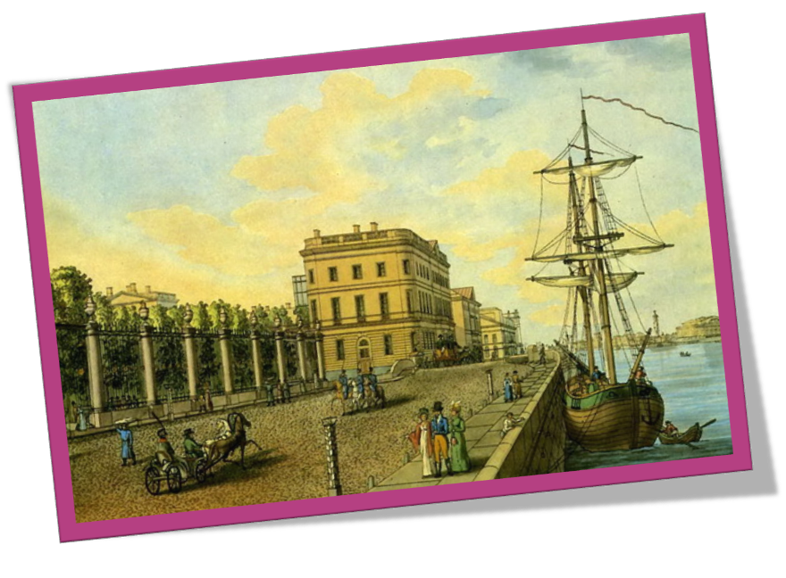
Художник: К. Беггров «Набережная Невы у Летнего сада».

Slide 24
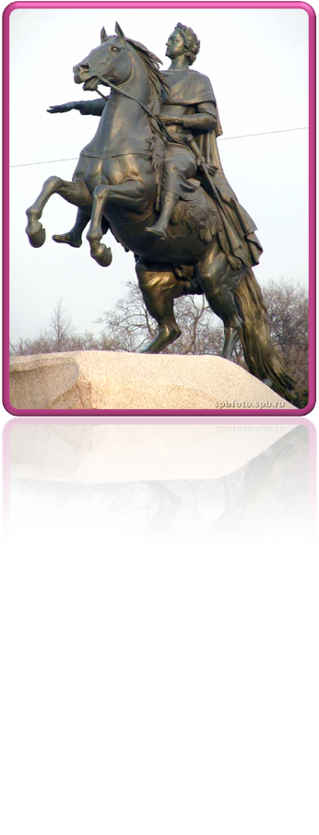
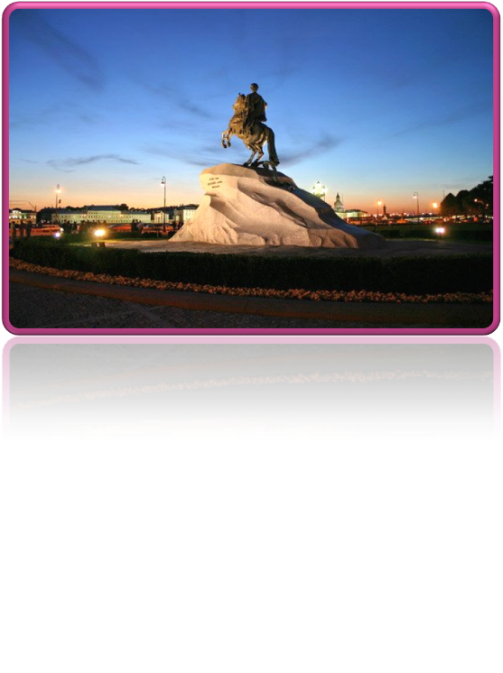
В новой столице, недалеко от набережной Невы, был открыт
конный памятник Петру Великому.

Slide 25
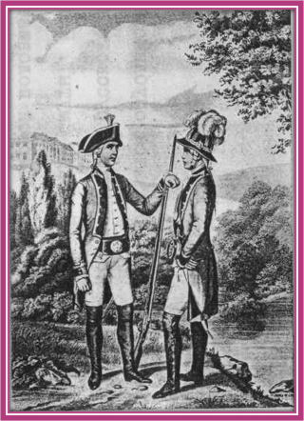
Царствование Екатерины II отмечено широкими просветительскими преобразованиями. Заботами императрицы учреждаются институты, кадетские корпуса и воспитательные дома . В Екатеринославле, Пензе, Чернигове и Пскове при содействии государыни и попечении общественности предполагалось учредить университеты.

Slide 26
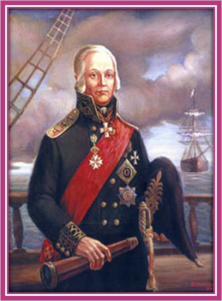
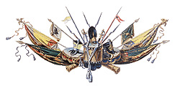
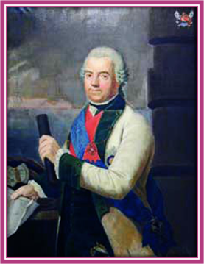
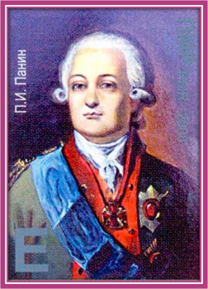
В 1783 г. во главе Военной коллегии встал князь Григорий Потёмкин, под руководством которого осуществлялась новая военная реформа в России. Знамениты великие военачальники того времени - Александр Суворов, Петр Панин, Пётр Румянцев, Михаил Скобелев, Ушаков, Спиридон Г. А.
Спиридов Г. А.
Адмирал Ушаков.
Пётр Панин.

Slide 27
В начале своего правления Екатерина пыталась провести общую политическую реформу, руководствуясь идеями Просвещения. Понимая, как много значит для России развитие Науки, императрица не жалела средств на научные исследования, организацию экспедиций в отдалённые области России.

Slide 28
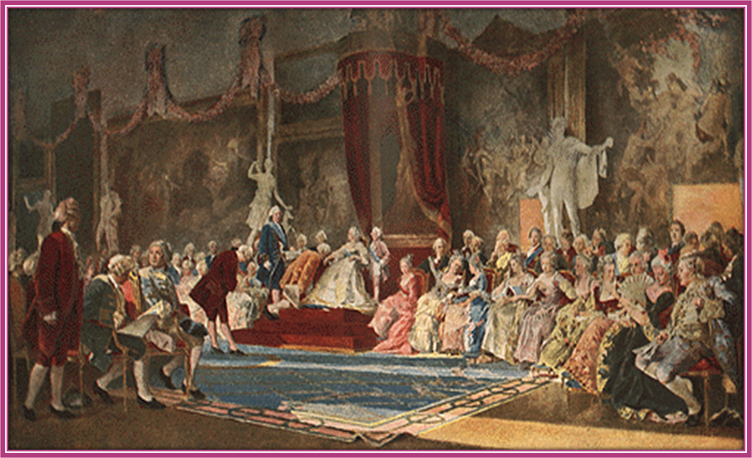
Акт в Академии Художеств. Картина художника: Якоби.

Slide 29
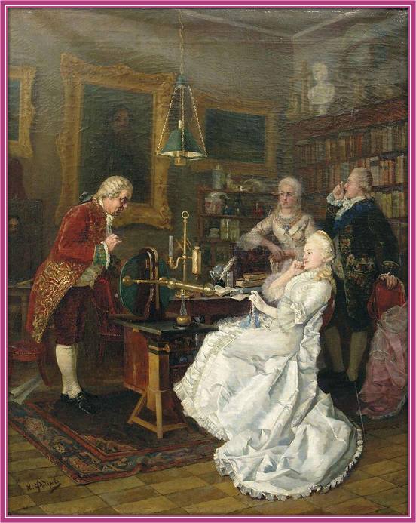
Императрица Екатерина II
у М. В. Ломоносова.

Slide 30
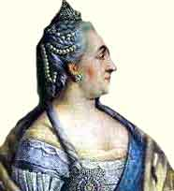
В 1783 году была основана Российская академия для изучения родного языка, президентом которой стала княгиня Е. Р. Дашкова.

Slide 31
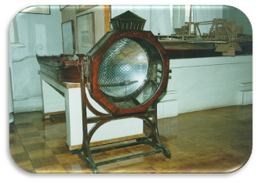
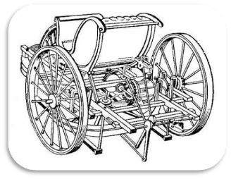
При дворе императрицы работал И. Кулибин - талантливый
механик самоучка.

Slide 32
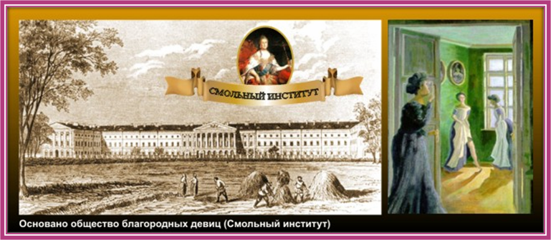
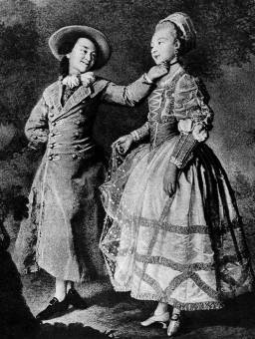
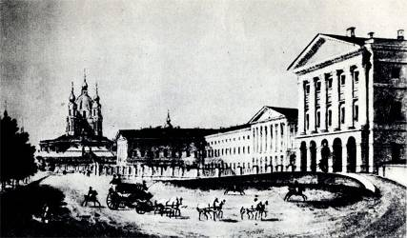
Был открыт Смольный институт благородных девиц в 1764 году.

Slide 33
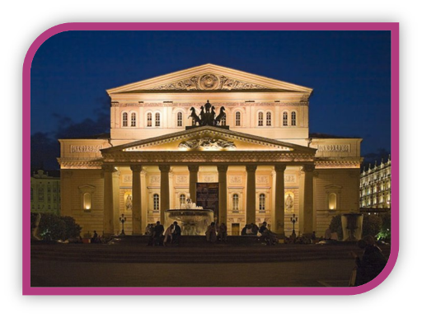
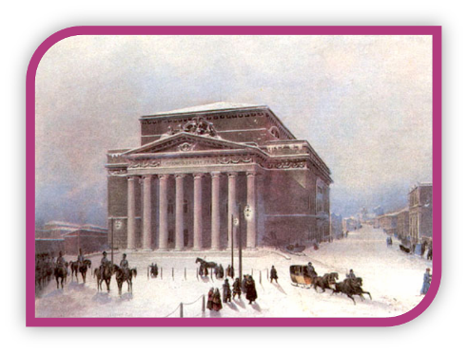
17 марта 1776 — день основания Большого театра (создание труппы). Историю театра принято вести с марта 1776 г., когда губернский прокурор князь Пётр Васильевич Урусов получил высочайшее соизволение императрицы Екатерины II «содержать… театральные всякого рода представления, а также концерты, маскарады».

Slide 34
Большое место государыня уделяла медицине. В то время тысячи людей умирали от страшной болезни – оспы. Введено было оспопрививание. …26 октября 1768 года императрица первая в России сделала себе прививку против оспы, а через неделю и своему сыну. Следуя ее примеру, многие жители столицы добровольно сделали прививки.

Slide 35
Была проведена реформа Сената (1763). Сенат разделён на 6 департаментов, возглавляемых обер-прокурорами. Главой Сената был генерал-прокурор.
Сформировано дворянское сословие с особыми вольностями и привилегиями (свобода от телесных наказаний, рекрутской повинности и податей).
Административная реформа. Страна разделена на 50 губерний, во главе с губернаторами. Губернии делились на уезды. В помощь губернаторам создавались казённые и судебные палаты, а также приказ общественного призрения (собес), куда помимо чиновников входили выборные заседатели.

Slide 36
Введены в обращение бумажные деньги (1768) ассигнации.

Slide 37
Екатерина II скоропостижно скончалась 6 ноября 1796 года. Она похоронена в Петропавловском соборе в Санкт-Петербурге.
Могила Екатерины II.

Slide 38
После трёх десятилетий царствования Екатерины II Россия
превратилась в ещё более сильную и большую страну.
Памятник Екатерине II
в Краснодаре.
Памятник Екатерине II в Санкт- Петербурге.

Slide 39
Памятник Екатерине II
в Севастополе .

Slide 40
Ресурсы интернета:
http://staszek.aecru.org

